Slide 1
شركة سياراتBMW
الاستاذة :
مناني صبرينة
من طرف الطلبة :
عموري ماريا
خالدي لميس

Slide 2
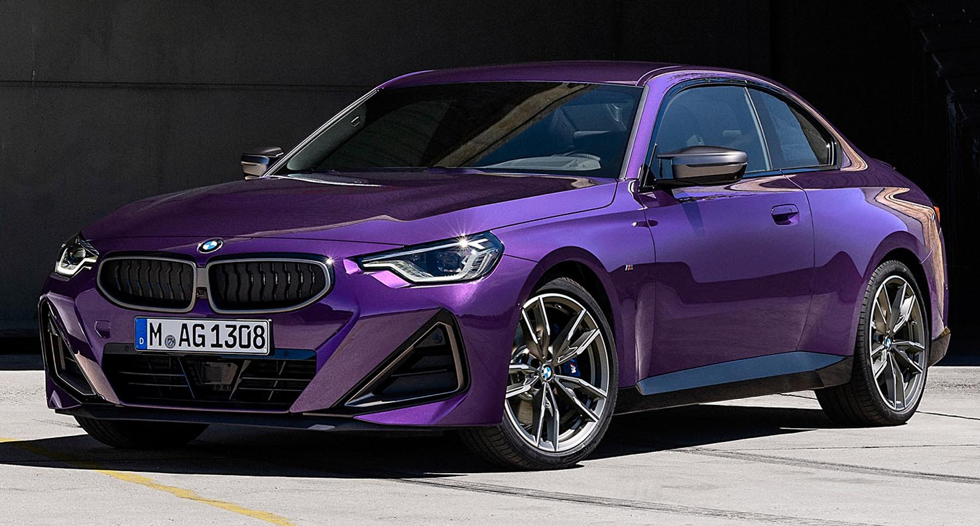
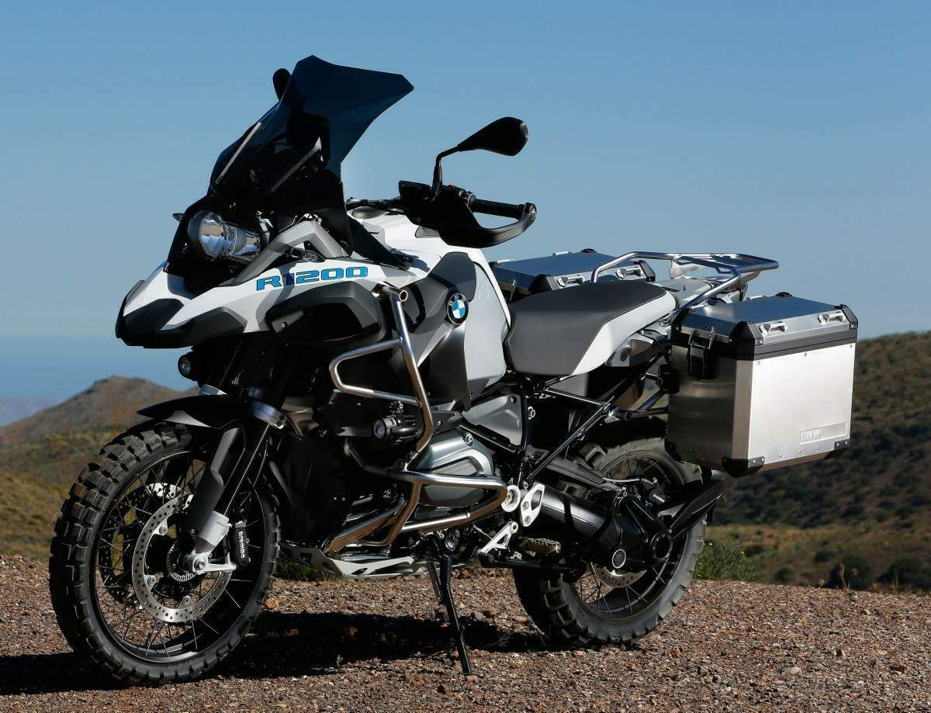
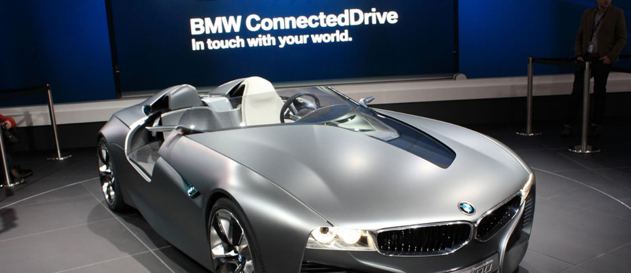
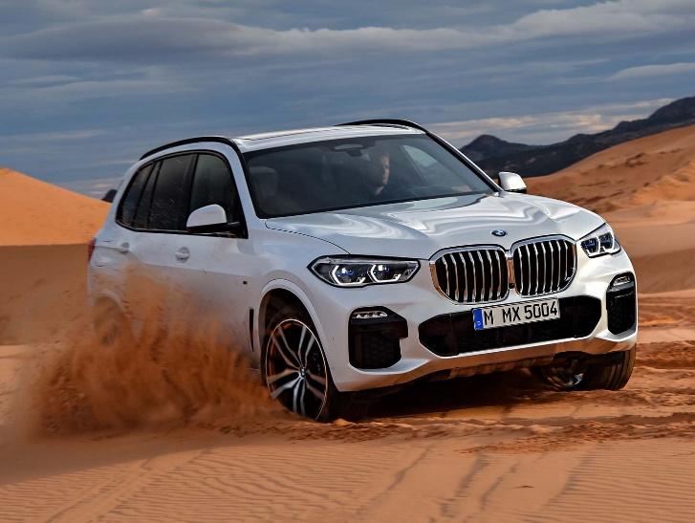
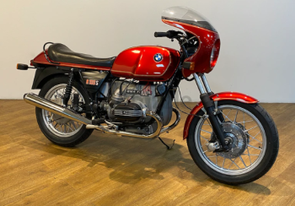
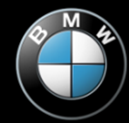

Slide 3
البداية والتأسيس:
بدأت شركة بي إم دبليو في تأسيس كيانها المبدئي عام 1916 ولكنها تأسست رسميا في 1917 بالعاصمة الألمانية ميونيخ، وكان أول إنتاجها هو محركات الطائرات ثم اتجهت إلى تصنيع السيارات 1928 ، ويعتبر كلا من كارل وغوستافو اوتو المؤسسين الاوليين لهذه الشركة ولكن الاصول الحقيقية لتأسيس اسم الشركة يعود الي عام 1880 عندما كانت الشركة الممولة لسلاح الطيران الألماني في ذلك الوقت كما أن لها فروع عديدة خارج ألمانيا مثل البرازيل والصين والهند وجنوب أفريقيا والولايات المتحدة.

Slide 4
BMW مراحل تطور شركة
1- التاسيس و النمو المبكر (1916-1959): تاسست الشركة في عام 1916 كشركة تصنيع محركات الطائرات . ثم قامت بتوسع نشاطها اللى تصنيع الدراجات و السيارات . تطورت بسرعة و حققت شهرة على مستوى العالم بفضل التصاميم العصرية و الأداء المتفوق لمنتجاتها.
التركيز على السيارت الفاخرة(1960-1989): في هذه الفترة ركزت على تطوير سيارات فاخرة بتقنيات مبتكرة وتصاميم رائعة. قدمت الشركة سلسة سيارات رياضية فاخرة التي حققت شعبية كبيرة زادت شهرة علامتها التجارية.
الابتكار و التوسع العالمي(1960-حتى الان): في العقد الأخير ركزت على الابتكار التكنولوجي و تقديم سيارات ذات تصاميم متطورة و أنظمة قيادة متقدمة و لازالت قيد التطوير و تكواكب جميع التغيرات.

Slide 5
BMW شعار شركة
أحد أهم مميزات شركة بي إم دبليو هو شعارها الذي يتميز بالسهولة والجمال
B M W- يتكون شعار الشركة من حلقة سوداء تحتوي على الاحرف
-وبدل ان يتوسطها الحصان الذي يرمز لمقاطعة بافاريا توسطها دائرة مقسمة الى اربع اقسام ملونة بالازرق و الأبيض و هي علم مقاطعة بافاريا و ذلك بسبب منع الشركات الخاصة من استخدام شعار المدينة او الولاية في ذلك الوقت فمثلا قامت بعض الشركات الخاصة بتغيير ترتيب الألوان من الأبيض و الزرق الى الأزرق و الأبيض . عام 1923 ظهر شعار بي ام دابليو على اول منتجاتها و هي دراجة نارية.
-غالبا ما يعتقد ان اصل الشعار هو صورة لحركة مروحية طائرة مع شفرات بيضاء تقطع السماء الزرقاء. و مع ذلك تم استخدام هذه الصورة لأول مرة في اعلان بي ام دابليو في عام 1929 أي بعد مرور اثني عشر عاما على انشاء الشعار و هذا ليس اصل الشعار نفسه.
B M W

Slide 6
BMWأهداف شركة
- تحقيق النمو والربحية المستدامة من خلال تطوير وتقديم افضل السيارات و الخدمات للعملاء.
-تعزيز وتطوير العاملين في الشركة من خلال برامج تدريبية وتطويرية وتوفير بيئة عمل محفزة ومشجعة.
-تحقيق تجربة رائعة للعملاء من خلال تقديم أفضل خدمة للعملاء والاستماع الى احتياجاتهم واقتراحاتهم.
-تعزيز سمعة العلامة التجارية والتميز في صناعة السيارات من خلال الابتكار والتكنولوجيا.

Slide 7
المزيج التسويقي لشركة
التوزيع:
تعتمد شركة بي ام دابليو على شبكة توزيع عالمية واسعة لبيع سياراتها، تتضمن وكلاء وموزعين معتمدين في مختلف البلدان. تسعى الشركة لتكون متاحة في الأسواق الرئيسية وتقديم عملاء عالية الجودة.
المنتج:
تقدم بي ام دابليو مجموعة واسعة من السيارات بمختلف الفئات والاحجام والتصاميم لتلبية احتياجات العملاء المختلفة بتصاميم انيقة وتكنولوجيا مبتكرة.
الترويج:
تقوم شركة بي ام دابليو بحملات تسويق قوية لتعزيز سياراتها و توعية العملاء حول العلامة التجارية. تستخدم الشركة الإعلان و التسويق الرقمي و العلاقات العامة و رعاية الاحداث للتواصل مع العملاء المحتملين و زيادة الوعي بالعلامة التجارية,
السعر:
تقوم بي ام دابليو بتحديد الأسعار استنادا الى سمعتها القوة بانها شركة فاخرة، وتتميز سياراتها بالتكنولوجيا المتقدمة والأداء العالي مما يجعلها تهدف الى شريحة عالية الدخل.

Slide 8
BMW لشركة Swot تحليل
الفرص
نقاط القوة
التهديدات
نقاط الضعف

Slide 9
BMW نقاط القوة لـ شركة
تنوع مراكز التوزيع
لا تعتمد الشركة على أسواق محدودة وقليلة عكس المنافسين. بل تستهدف الكثير من الأسواق وتروج لمركباتها في 150 دولة حول العالم. لذلك يعد السوق الصيني هو السوق الأكبر لها عن سوق الدول الأوروبية أو السوق الأمريكي
العلامة التجارية
تعتبر العلامة التجارية هي من أغلى العلامات التجارية للسيارات في العالم. وقد اشتهرت بين الأوساط على أنها رمز للمركبات ذات القيمة العالية. وهو ما ساعد على الترويج لها في مختلف البلدان حول العالم
تصميمات جذابة وأداء عالي
تعتمد الشركة على تصميمات انيقة وجذابة للسيارات مع تركيز كبير على الأداء والقوة مما يجذب عشاق القيادة الرياضية
تنوع المنتجات
مجموعة واسعة من المنتجات بما في ذلك السيارات الفاخرة والرياضية والدراجات النارية BMWتقدم
دعم التطور والابتكار
تتكلف الشركة ملايين الدولارات من أجل الاستثمار في التطوير وبناء مزايا ابتكارية تقدم لها مزايا تنافسية قوية. فنجدها رائدة في صناعة المركبات الكهربائية والهجينة –وهي سيارات تعتمد على نظام حركي مؤلف من نوعين مختلفين لتخزين الطاقة وتحويلها إلى حركة-. على اعتبار أنها السيارات المستقبلية

Slide 10
BMW نقاط الضعف لـ شركة
حاليًا تسلك شركات تصنيع المركبات توجهًا جديدا في عملية الانتاج. وهو الاعتماد على الطاقة النظيفة بعيدًا عن البترول كمصدر طاقة للمحركات
الاتجاه نحو الطاقة النظيفة
مع زيادة الرفاهيات ومؤشرات التنمية في الدول النامية فإن أسواق المركبات تزداد يومًا بعد يوم في جميع أنحاء العالم بمؤشرات كبيرة. لذلك ظهرت بعض التحديات للبقاء في سوق المنافسة
زيادة نسبة تكاليف اللوائح الحكومية على السيارات
تحديات تواجه شركة BMW
تلتزم العديد من الحكومات في جميع أنحاء العالم بالحد من انبعاثات عوادم السيارات بسبب أثرها على الاحتباس الحراري. وهو ما يرفع من تكاليف وسعر الوحدات
على الرغم من زيادة جهودها وتوسعها في البحث العلمي والتطوير. لكنها تهمش من بعض المزايا التقنية التي أحدثت ثورة في عالم السيارات. مثل السيارات ذاتية القيادة مثل سيارات شركة تسلا Tesla ومركبات شركة جوجل Google
قصور في توفير وسائل التقنية

Slide 11
التوسع في الأسواق الناشئة
يمكن للشركة استهداف الأسواق الناشئة التي تشهد نموا اقتصاديا مثل الصين والهند مما يفتح فرصا لزيادة المبيعات وتوسع قاعدة العملاء
توسع الطلب على السيارات الكهربائية
مع زيادة الاهتمام على بالاستدامة يمكن الاستفادة من زيادة الطلب لشركة السيارات الكهربائية و الهجينة و تقديم المزيد من الخيارات للعملاء في هذا القطاع
الفرص
القيام بشراكات
الاستفادة من التحول الرقمي
يمكن لشركة بي ام دابليو من التحول الرقمي و التكنولوجي على مستوى السيارات المتصلة و التطبيقات الذكية لتقديم تجربة متميزة للعملاء و تعزيز العلاقة معهم
القيام بشراكات مع وكلاء سفر و شركات تأجير السيارات لتعزيز عروض التسويق المشتركة و الحصول على وجود أوسع في السوق.

Slide 12
التهديدات
يتطلب تصنيع وبيع السيارات الامتثال للعديد من اللوائح والمعايير التنظيمية والبيئية، وهذا يمكن ان يؤثر على عمليات الشركة وتكاليف التطوير.
يمكن ان تؤثر التقلبات الاقتصادية العالمية والاضطرابات السياسية على صناعة السيارات، مما يضعف الطلب على السيارات الفاخرة.
التطورات التكنولوجية السريعة مثل القيادة الذاتية ومشاركة المركبات القائمة على العملة الرقمية تشكل تحديات جديدة لشركة بي ام دابليو في مجال الابتكار واستراتيجية المنتجات
الانضباط التنظيمي والتشريعات
التحديات الاقتصادية العالمية
التغيرات التكنولوجية

Slide 13
تحليل باستيل
العوامل التكنولوجية
التعامل مع تطوير وتطبيق التكنولوجيات والابتكارات والاتجاهات الجديدة التي يمكن أن تؤثر على صناعة أو منظمة.
العوامل الاجتماعية
تتعلق بالجوانب الاجتماعية والثقافية التي قد تؤثر على تفضيلات المستهلك وأنماط الحياة والتركيبة السكانية واتجاهات السوق.
العوامل الاقتصادية
التعامل مع الظروف والاتجاهات الاقتصادية التي تؤثر على عمليات المنظمة وربحيتها ونموها.
العوامل السياسية
تتعلق بالسياسات الحكومية واللوائح والاستقرار السياسي والقوى السياسية الأخرى التي قد تؤثر على بيئة الأعمال.
العوامل البيئية
تتعلق بالمخاوف البيئية والبيئية التي قد تؤثر على عمليات المنظمة وصنع القرار.
العوامل القانونية
الرجوع إلى القوانين واللوائح التي تحكم الأعمال التجارية والصناعات

Slide 14
أشكال دخول المؤسسات الدولية لشركة BMW
توجد عدة أشكال لدخول المؤسسات الدولية مثل شركة BMW إلى الأسواق العالمية، وهذه بعض الأشكال الشائعة:
التصدير المباشر: يتمثل في بيع منتجات الشركة مباشرة للعملاء في الأسواق الخارجية دون وجود وسيط. يمكن أن يكون هذا عن طريق تأسيس مكاتب تسويقية في البلدان المستهدفة أو عن طريق التعاون مع شركات توزيع محلية.
الاستثمار المباشر: يشمل إنشاء شركات فرعية أو مصانع في الأسواق الخارجية. هذا يتيح للشركة الاستفادة من السوق المحلي والتوسع فيه بشكل أكبر.
. الشراكات والتحالفات: يمكن لشركة BMW تشكيل شراكات مع شركات محلية في الأسواق الجديدة لتوزيع منتجاتها أو للتعاون في مجالات البحث والتطوير أو التسويق
الترخيص والامتياز: يمكن لشركة BMW منح تراخيص للشركات المحلية لاستخدام العلامة التجارية وتصنيع منتجاتها بمقابل مالي.
. الاستحواذ على الشركات المحلية: يمكن لشركة BMW الاستحواذ على شركات محلية في الأسواق الخارجية لتوسيع نطاق أعمالها والاستفادة من قاعدة العملاء المحلية والبنية التحتية.
تختار الشركات الدولية الاستراتيجية المناسبة استنادًا إلى عوامل مثل الثقافة المحلية، والقوانين واللوائح، والتكاليف، والمخاطر المحتملة، واحتياجات السوق، واستراتيجيات المنافسين.

